Slide 1
NEYtRON GENERATORLAR VA ULARNING TURLARI
Tayyorladi: Sayfullayeva Sitora
Tekshirdi:

Slide 2
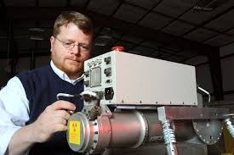
REJA:
Kirish: Neytron nima?
Asosiy Ishlash Prinsipi
D-D Neytron Generatorlari
Tibbiyotda Qo'llanilishi

Slide 3
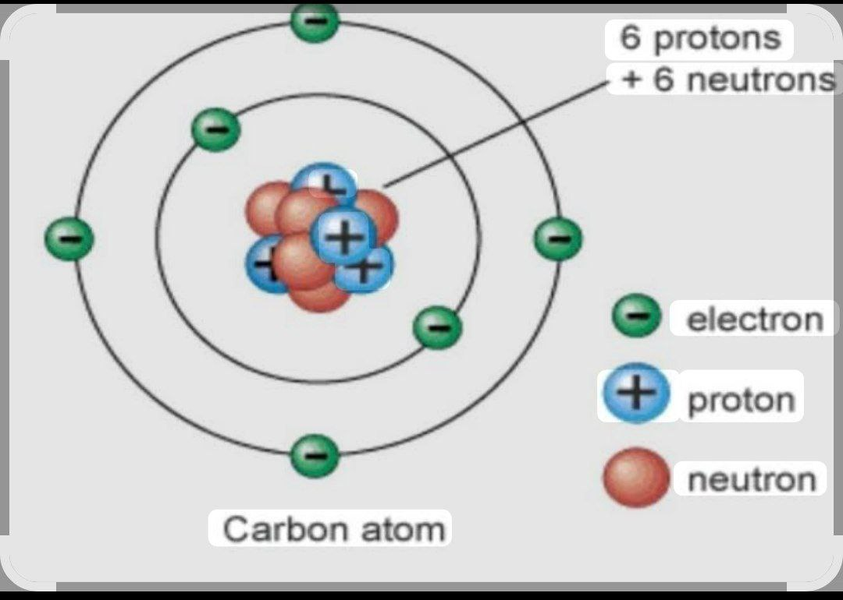
Neytron nima? Ahamiyati va foydalanish sohalari
Neytron atom yadrosining asosiy tarkibiy qismlaridan biri bo'lib, elektr zaryadini tashimaydigan subatomik zarrachadir. 1932-yilda kashf etilgan bu zarracha yadro fizikasida markaziy rol o'ynaydi va yadro reaksiyalari, bo'linish va qo'shilish kabi turli jarayonlarda asosiy element hisoblanadi. Neytronlarning bu noyob xususiyatlari ularni ilmiy tadqiqotlardan sanoat ilovalarigacha bo'lgan keng sohada bebaho vositalarga aylantirdi. Masalan, ular yadro reaktorlarini ishga tushirishda, zichlik va namlikni o'lchashda, quduqlarni loglashda, aktivatsiya tahlilida, qimmatbaho toshlarni ranglashda, radiografiyada va tibbiyot sohasidagi tadqiqotlarda qo'llaniladi. ishlab chiqishga olib keldi.

Slide 4
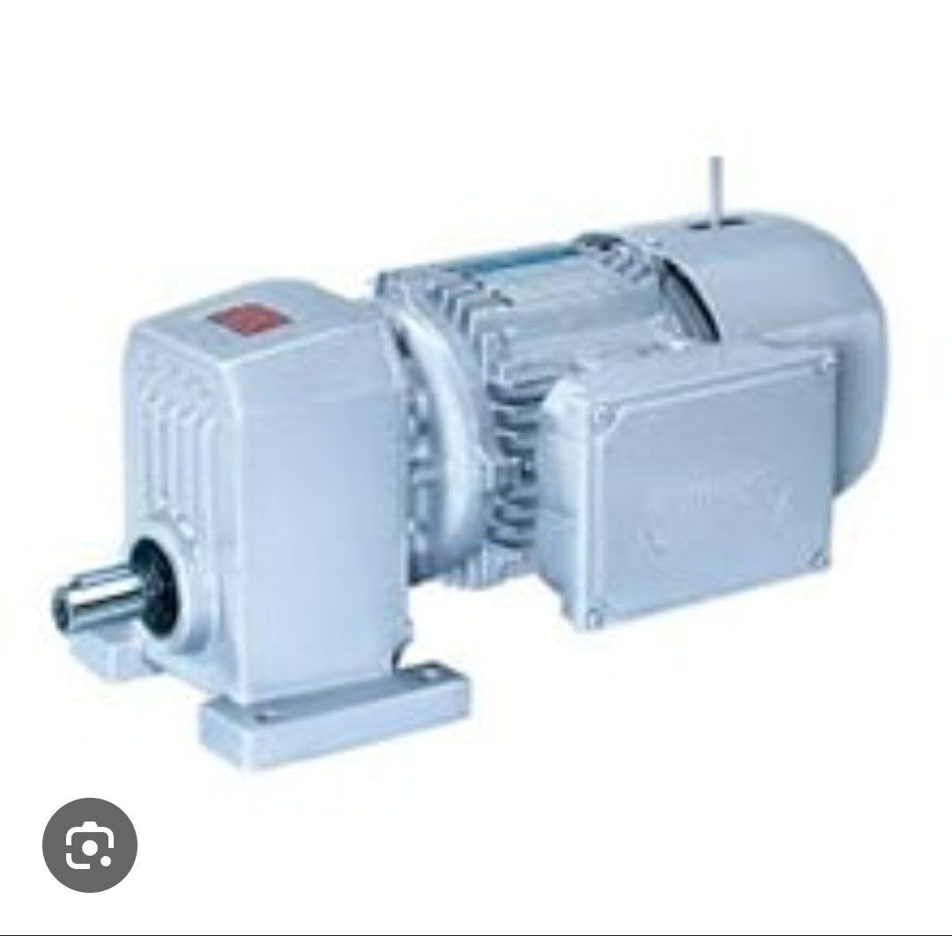
Neytron Generatorining Ta'rifi: Neytron hosil qilish uchun ishlatiladigan qurilmalarning ta'rifi va asosiy maqsadi
Neytron generatori turli yadro reaksiyalari orqali neytron hosil qilish uchun mo'ljallangan qurilmadir. Asosiy maqsad ma'lum bir dastur uchun zarur bo'lgan tezlikda va aniq vaqt talablariga muvofiq neytron bilan ta'minlashdir. Ushbu qurilmalar kompakt chiziqli zarracha tezlatgichlarini o'z ichiga olishi mumkin va vodorod izotoplarini birlashtirish orqali neytron hosil qiladi. Ushbu birlashish reaksiyalari deyteriy, tritiy yoki ushbu izotoplarning aralashmasini o'z ichiga olgan metall gidrid nishoniga deyteriy, tritiy yoki ularning aralashmalari tezlashtirilishi natijasida sodir bo'ladi.

Slide 5
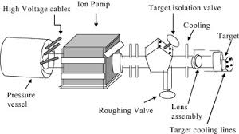

Slide 6
Asosiy Ishlash Prinsipi: Qo'shilish reaksiyalarining (D-D va D-T) umumiy bayoni
Neytron generatorlarining asosiy ishlash prinsipi yadroviy qo'shilish reaksiyalarini qo'zg'atish orqali neytron hosil qilishdir. Eng ko'p ishlatiladigan reaksiyalar deyteriy-deyteriy (D+D) va deyteriy-tritiy (D+T) qo'shilishidir. D+D qo'shilishida ikkita deyteriy atomi (²H) birlashib, taxminan 2,5 MeV kinetik energiyaga ega geliy-3 ioni va neytron hosil qiladi. Reaksiya quyidagicha ko'rsatiladi: D + D → ³He + n + 3,29 MeV. Boshqa tomondan, D+T qo'shilishida bir deyteriy atomi (²H) va bir tritiy atomi (³H) birlashib, taxminan 14,1 MeV kinetik energiyaga ega geliy-4 ioni va neytron hosil qiladi. Ushbu reaksiyaning tenglamasi quyidagicha: D + T → ⁴He + n + 17,6 MeV. Ushbu reaksiyalar deyteriy yoki tritiy ionlarini xuddi shu izotoplarni o'z ichiga olgan metall gidrid nishoniga tezlashtirish orqali boshlanadi. Odatda neytron generatorida ion manbai avval deyteriy yoki deyteriy va tritiy aralashmasidan iborat plazma hosil qiladi. Ushbu plazmadagi ionlar odatda 80 kV dan 225 kV gacha bo'lgan yuqori kuchlanish bilan tezlashtiriladi va neytron generatorining nishoniga implantatsiya qilinadi. Tezlashtirilgan deyteriy ioni nishonda allaqachon implantatsiya qilingan deyteriy yoki tritiy ioni bilan to'qnashganda yadroviy qo'shilish sodir bo'ladi va neytronlar ajralib chiqadi. D+T reaksiyasining unumi D+D reaksiyasiga nisbatan 50-100 marta yuqori bo'lib, bu uni ko'plab ilovalar uchun afzalroq qiladi.

Slide 7
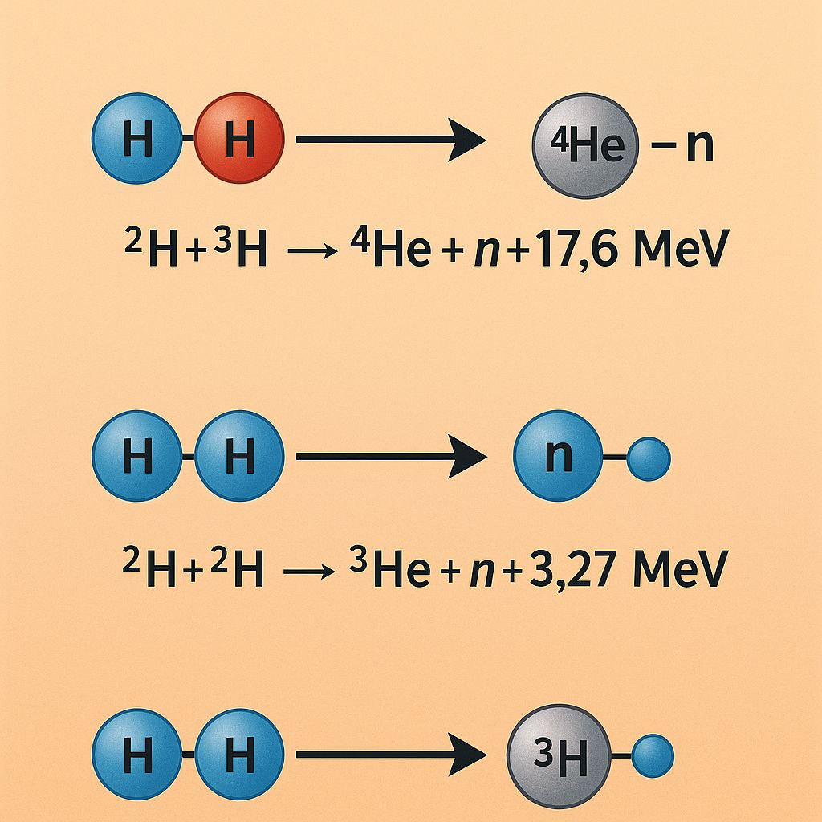

Slide 8
D-T Neytron Generatorlari: Ishlash prinsipi va xususiyatlari
Deyteriy-Tritiy (D-T) neytron generatorlari deyteriy va tritiy atomlarining qo'shilishi orqali taxminan 14,1 MeV kinetik energiyaga ega neytronlar hosil qiladi. Ushbu reaksiya D-D reaksiyasiga nisbatan sezilarli darajada yuqori neytron unumiga ega va shuning uchun ko'plab ilovalar uchun afzalroqdir. Tijoratda eng ko'p mavjud bo'lgan neytron manbalari D-T qo'shilish reaksiyasiga asoslangan. Ushbu generatorlar odatda deyteriy ionlarini tritiy o'z ichiga olgan nishonga tezlashtirish orqali ishlaydi. Lourens Berkli Milliy Laboratoriyasi (LBNL) yuklarni skanerlash kabi ilovalar uchun yuqori oqimli ion nurlaridan foydalanib, yuqori unumli D-T neytron generatorlarini ishlab chiqdi. Chiziqli D-T neytron generatorlari turli burchaklarda o'zgaruvchan neytron energiyalari bilan tadqiqot maqsadlarida qo'llaniladi. Sodern va Thermo Fisher Scientific kabi turli firmalar bog'langan zarrachalar tasvirlash (API), yuqori chiqish va ko'chma foydalanish kabi maxsus ilovalar uchun turli xil chiqish darajalarida D-T neytron generatorlarini taklif etadi. Ushbu yuqori energiyali neytronlarni ekranlash ularning yuqori kirish qobiliyati va ikkilamchi gamma nurlarini hosil qilishi tufayli qiyinchiliklar tug'dirishi mumkin. Multi-folga aktivatsiya tahlili kabi usullar ushbu generatorlarning neytron oqimini eksperimental ravishda aniqlash uchun ishlatiladi.

Slide 9
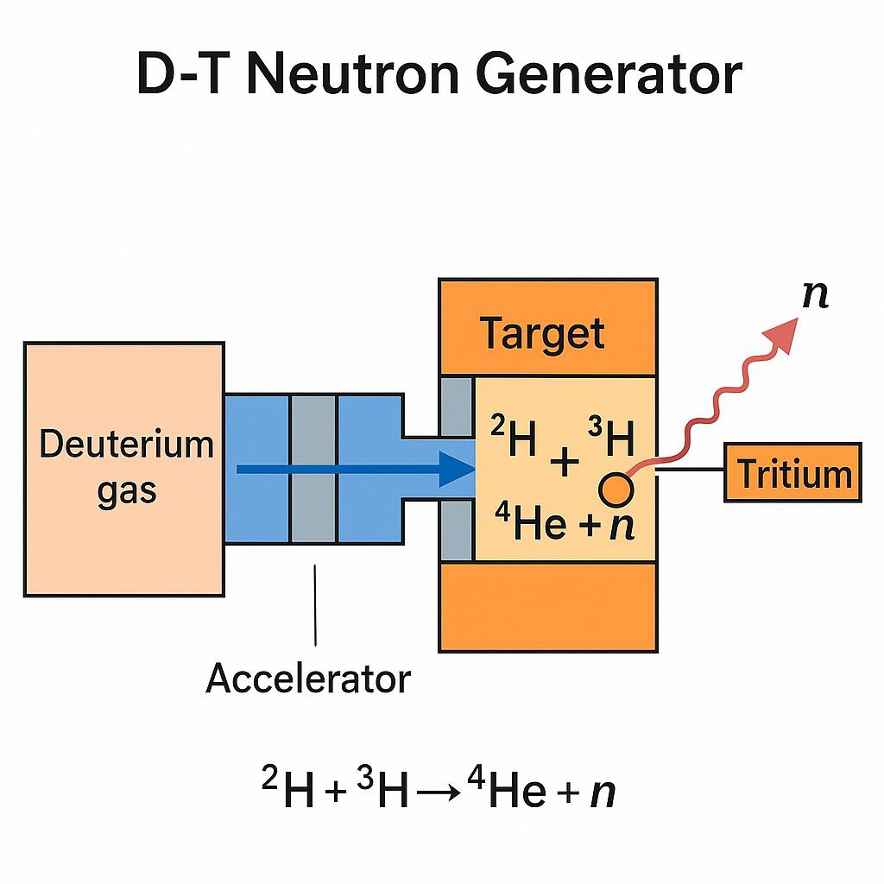

Slide 10
D-D Neytron Generatorlari: Ishlash prinsipi va xususiyatlari
Deyteriy-Deyteriy (D-D) neytron generatorlari deyteriy atomlarining qo'shilishi orqali neytron hosil qiladi. Bu deyteriy ionlarini yana deyteriy bilan yuklangan nishonga tezlashtirish orqali amalga oshiriladi. Ikkita deyteriy atomining (D + D) qo'shilishi taxminan 2,5 MeV kinetik energiyaga ega geliy-3 ioni va neytron hosil bo'lishiga olib keladi. D-D reaksiyasining neytron unumi Deyteriy-Tritiy (D-T) reaksiyasiga nisbatan pastroqdir. Biroq, D-D generatorlari tritiy ishlatish bilan bog'liq cheklovlarni bartaraf etish afzalligiga ega. Yangi avlod DD neytron generatorlari analitik maqsadlar va o'qitish uchun arzon alternativlarni taklif etadi. Sandia Milliy Laboratoriyalari tomonidan ishlab chiqilgan Neutristor kabi miniatyuralashtirilgan D-D neytron generatorlari radioaktiv bo'lmagan yadroviy qo'shilish orqali chipda ishlash orqali ushbu sohada inqilob qilish potentsialiga ega. Adelphi Technology kabi firmalar 1x10⁹ dan 1x10¹⁰ n/s gacha bo'lgan unumga ega, faol ravishda pompalanadigan va uzoq umr ko'radigan D-D neytron generatorlarini ishlab chiqaradi. Ushbu generatorlar aktivatsiya tahlili va tasvirlash kabi turli xil ilovalarda qo'llaniladi. Bundan tashqari, D-D neytron generatorlari ba'zi hollarda Am(Li) izotopik neytron manbalariga mos keladigan alternativa ekanligi ko'rsatilgan. Masalan, ularning ko'chma izotopik neytron spektroskopiyasi (PINS) tizimida va faol quduq koinsidensiya hisoblagichida (AWCC) qo'llanilishi o'rganilmoqda. Hatto Bor Neytronni Tutish Terapiyasi (BNCT) tadqiqotlarida ham D-D neytron generatorlarining potentsiali baholanmoqda.

Slide 11
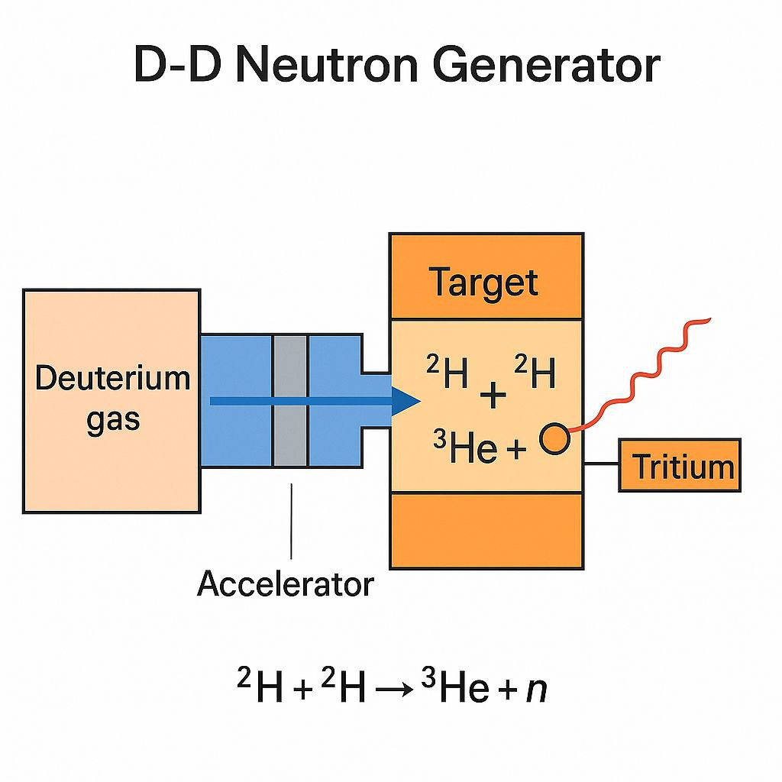

Slide 12
Ion Manbalari Turlari: Sovuq katod (Penning), Radiochastotali (RF), Elektron Siklotron Rezonansi (ECR) manbalari
Neytron generatorlarida ishlatiladigan turli xil ion manbalari mavjud bo'lib, ularning har biri o'ziga xos ishlash prinsiplari va xususiyatlariga ega. Sovuq katodli (Penning) ion manbai past gaz bosimida ishlaydi va kesishgan elektr va magnit maydonlardan foydalanadi. Ion manbai anodi manbaning katodiga nisbatan musbat potentsialda (doimiy yoki impulsli) bo'ladi va ion manbai kuchlanishi odatda 2 dan 7 kilovoltgacha bo'ladi. Manba o'qiga parallel yo'naltirilgan magnit maydon doimiy magnit tomonidan hosil qilinadi va anod o'qi bo'ylab plazma hosil bo'ladi, bu esa elektronlarni ushlab turish orqali manba ichidagi gazni ionlashtiradi. Ionlar keyin chiqish katodi orqali chiqariladi. Radiochastotali (RF) ion manbalarida ionlar yuqori chastotali elektromagnit maydonda hosil bo'lgan elektronlar tomonidan hosil qilinadi. Ushbu razryad elektrodlar orasida yoki g'altak ichida joylashgan naychada sodir bo'ladi va 90% dan ortiq atom ionlari nisbatiga erishish mumkin. Adelphi Technology kabi ba'zi ishlab chiqaruvchilar o'z mahsulotlarida Elektron Siklotron Rezonansi (ECR) ion manbalaridan foydalanadilar. ECR ion manbalari deyteriy yoki tritiyning atom ion turlarini samarali ravishda hosil qiladi. RF manbai ion kamerasi hajmida plazmani qo'zg'atadi va ion kamerasiga magnit maydon qo'llaniladi. Mikrotolqinlarning chastotasi elektronlarning doiralar bo'ylab harakatlanishini ta'minlash uchun magnit maydon bilan moslashtiriladi va bu elektronlar keyin molekulalar bilan to'qnashib, ionlarni hosil qiladi. Bundan tashqari, uchqunli ion manbai va plazma fokusli ion manbai kabi impulsli rejimda ishlaydigan boshqa ion manbalari ham mavjud.

Slide 13
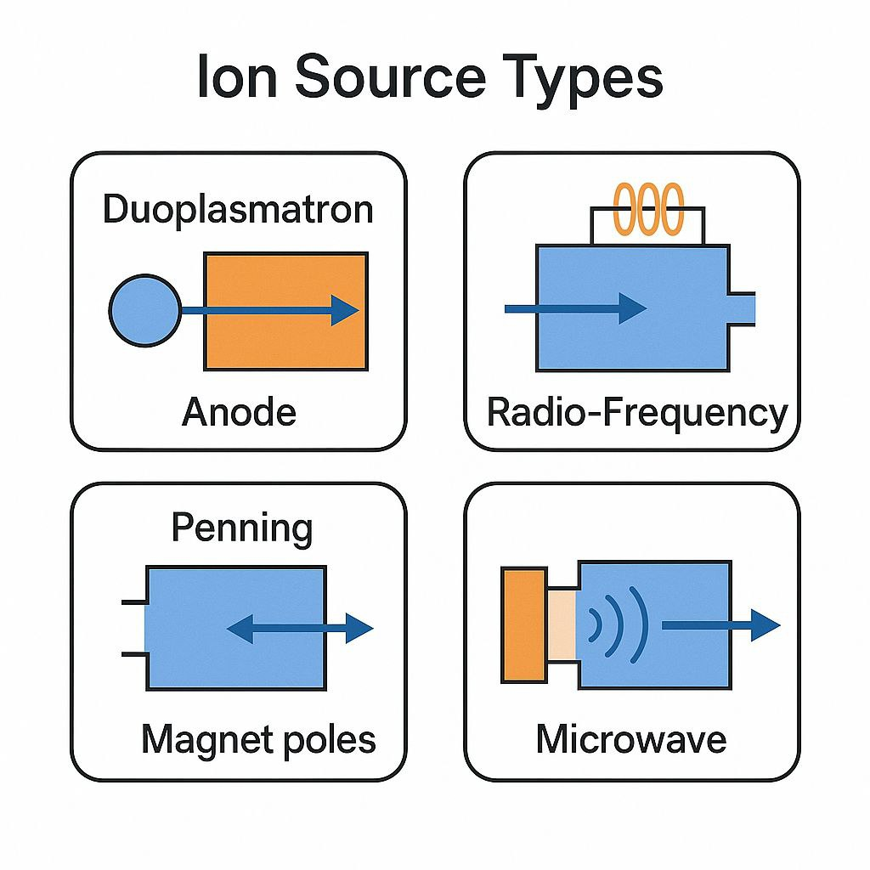

Slide 14
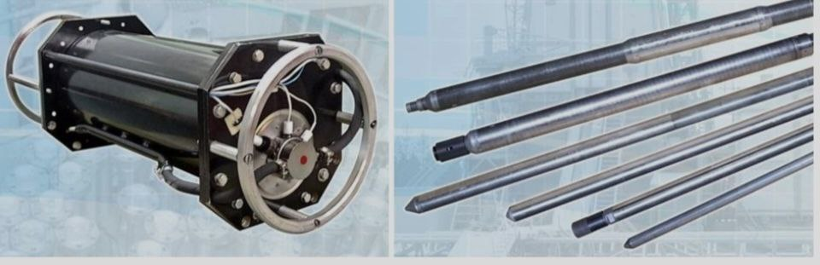
Elemental taxlil va yadroviy tibbiyot uchun neytron generatori
Impulsli neytronlarni qayt qilish uskunasi

Slide 15
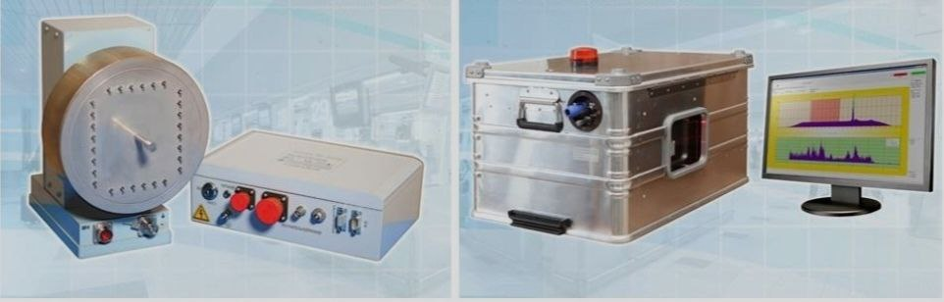
Elemental taxlil va yadroviy tibbiyot uchun neytron generatori
Neytron generatori tekshiruv o'rnatish

Slide 16
Model/Ishlab chiqaruvchi | Neytron Unumi | Neytron Energiyasi | Asosiy Xususiyatlar | Tipik Ilovalar
DT108-API (Adelphi) | Belgilanmagan | 14.1 MeV | Kichik nuqta hajmi, minimal sochilish, API uchun optimallashtirilgan | Bog'langan Zarrachalar Tasvirlash
DT110.1 (Adelphi) | Belgilanmagan | 14.1 MeV | Yerga ulangan nishon, yuqori oqim | Yuqori Oqim Talab Qiladigan Ilovalar
D 711 (Thermo Scientific) | Belgilanmagan | 14 MeV | Statsionar o'rnatish, yuqori umumiy ishlab chiqarish, yuqori maksimal chiqish | Statsionar Inshootlar
P 385 (Thermo Scientific) | Belgilanmagan | 14 MeV | Raqamli boshqaruv, faol sovutish talab qilmaydi, uzoq umr ko'radigan naycha | Ko'chma Ilovalarga Mos
MP 320 (Thermo Scientific) | Belgilanmagan | 14 MeV | Yengil, ko'chma, kam quvvat talab qiladi | Dala va Laboratoriya Ilovalari
nGen-300 (Starfire) | 5e8 n/s gacha | 14.1 MeV | Ko'chma, doimiy yoki impulsli ishlash | Laboratoriya, faol so'rov
Sodern Naychalari | Belgilanmagan | 14.1 MeV | Germetik, metall vakuum, keramik korpus | Sanoat va ilmiy ilovalar

Slide 17
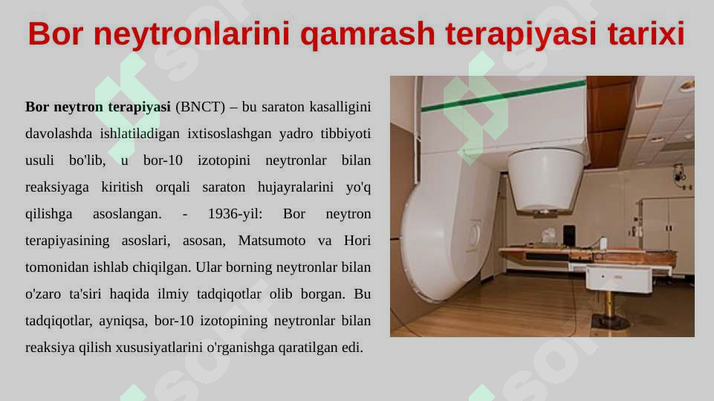

Slide 18
Tibbiyotda Qo'llanilishi: Bor Neytronni Tutish Terapiyasi (BNCT), izotop ishlab chiqarish
Neytron generatorlarining tibbiyotda turli xil muhim ilovalari mavjud. Bor Neytronni Tutish Terapiyasi (BNCT) ayniqsa miya o'smalari kabi ba'zi saraton turlarini davolashda umid beruvchi usuldir. Ushbu terapiyada o'sma hujayralarida to'plangan bor-10 izotopi termal neytronlarni tutib, yuqori energiyali alfa va litiy ionlariga aylanadi va bu ionlar yaqin atrofdagi saraton hujayralarini tanlab yo'q qiladi. Ham D-D, ham D-T neytron generatorlari BNCT tadqiqotlari va ishlab chiqilishida qo'llaniladi. Bundan tashqari, neytron generatorlari Molybdenum-99 (Texnetsiy-99m ning o'tmishdoshi) va Texnetsiy-101 kabi tibbiy izotoplarni ishlab chiqarishda ham potentsialga ega. Texnetsiy-99m tibbiy tasvirlashda keng qo'llaniladigan qisqa umr ko'radigan radioizotopdir. Neytron generatorlari, shuningdek, to'qimalarning elementar tahlilida, qonda temirni o'lchashda, og'ir metallarni aniqlashda va radiobiologik tajribalarda ham qo'llaniladi. Ko'chma neytron generatorlarining saratonni davolashda qo'llanilishi ham o'rganilmoqda.

Slide 19
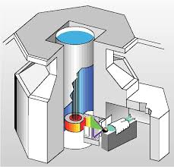
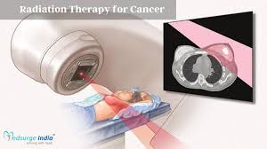

Slide 20
Xususiyat | Neytron Generatorlari | Radioizotop Manbalari
Yoqish/O'chirish Nazorati | Mavjud | Yo'q
Neytron Oqimi | Odatda yuqoriroq | Past oqimli ilovalar uchun yetarli
Xizmat Ko'rsatish | Murakkabroq, ko'proq xizmat ko'rsatishni talab qiladi | Oddiyroq, kamroq xizmat ko'rsatishni talab qiladi
Ishlash Muddati | Modelga qarab o'zgaradi, ba'zilari qisqaroq bo'lishi mumkin | Ba'zilari juda uzoq umr ko'rishi mumkin
Xavfsizlik | Nazorat qilinadigan, tritiy ishlatish ba'zi modellarda muammoli | Doimiy radiatsiya chiqaradi, maxsus tashish va saqlashni talab qiladi
Dastlabki Narx | Ba'zi modellar uchun yuqoriroq bo'lishi mumkin | Past oqimli manbalar uchun odatda pastroq
Energiya Spektri | Barqarorroq va nazorat qilinadigan | Barqaror, lekin energiya nazorati cheklangan

Slide 21
Xulosa
Neytron generatorlari yadroviy qo'shilish reaksiyalari orqali neytron hosil qiladigan qurilmalar bo'lib, ilmiy tadqiqotlardan sanoat ilovalarigacha bo'lgan keng sohada muhim vositalardir. Ular asosan D-D va D-T qo'shilish prinsiplariga asoslangan va ion manbai, tezlatgich va nishon kabi asosiy qismlardan iborat. Germetik naychali va ochiq tizimli kabi turli xil turlari mavjud bo'lib, ularning har biri o'ziga xos afzalliklari va qo'llanilish sohalariga ega. Ular tibbiyot sohasida BNCT va izotop ishlab chiqarishda, xavfsizlikda portlovchi moddalarni aniqlash va yuklarni skanerlashda, tadqiqotda materiallarni tahlil qilish va yadroviy ma'lumotlarni olishda va sanoatda quduqlarni loglash va materiallarni tahlil qilishda keng qo'llaniladi. Radioizotop manbalariga nisbatan nazorat qilinish va odatda yuqori oqimni ta'minlash ularning muhim afzalliklaridir. Kelajakda miniatyuralashtirish va yangi qo'llanilish sohalarini kashf etish bilan neytron generatori texnologiyasining yanada rivojlanishi kutilmoqda.

Slide 22
E’TIBORINGIZ UCHUN RAXMAT

